Slide 1
Workshop 1:
Diagnose – und jetzt?
Workshop 1:
Diagnose – und jetzt?
StD Bertsche

Slide 2
W1: Diagnose – und jetzt?
Diagnose ist kein Selbstzweck – deswegen ist die Erhebung von Befunden nur ein erster Schritt.
Didaktische Orte von Diagnose
Was können/sollten wir diagnostizieren?
Einordnung von Diagnoseinstrumenten
Auswertung von Diagnosebefunden am Beispiel: Concept-Map
Schritte zum Umgang mit Diagnosebefunden
1

Slide 3
Didaktische Orte von Diagnose
Eingangsdiagnose
Lehr-Lernprozessdiagnose
Leistungsmessung
Start
Schritt 1
Schritt 2
Schritt n
Ziele
Unterrichtseinheit
Klare Trennung: Diagnose ≠ Leistungsmessung
Diagnose muss praktikabel sein
Befunde sollen eine Beeinflussung des Lehr-Lernprozesses ermöglichen
2

Slide 4
Die zentralen Fragen für Lernende
Was ist das Ziel?
Wo soll ich
hin?
Wo bin ich jetzt?
Was kann ich tun, um das Ziel zu erreichen?
3

Slide 5
Was können wir diagnostizieren?
Eingangsdiagnose
Neues Wissen konstruieren wir auf der Basis des vorhandenen Wissens.

Slide 6
Was können wir diagnostizieren?
Lernprozessdiagnose
  Vorwissen/Präkonzepte
  Fachwissen
  Denkweisen und Vorstellungen
  Strategien zur Lösung von Aufgaben
  (über-)fachliche Kompetenzen
  Lern- und Arbeitsweisen
  Motivation / Einstellung

Slide 7
Sozialformen der Diagnose
Selbst-Diagnose
Peer-Diagnose
Lehrer-Schüler-Diagnose
Lehrer-Lehrer-Diagnose

Slide 8
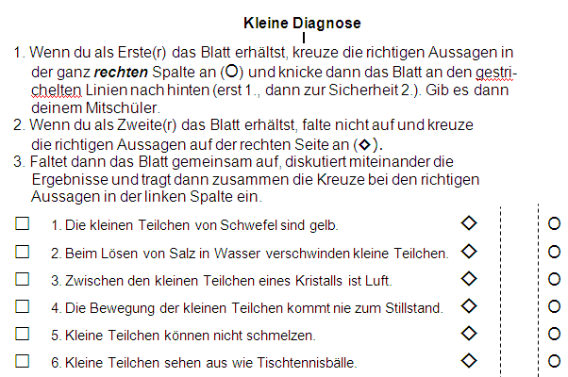
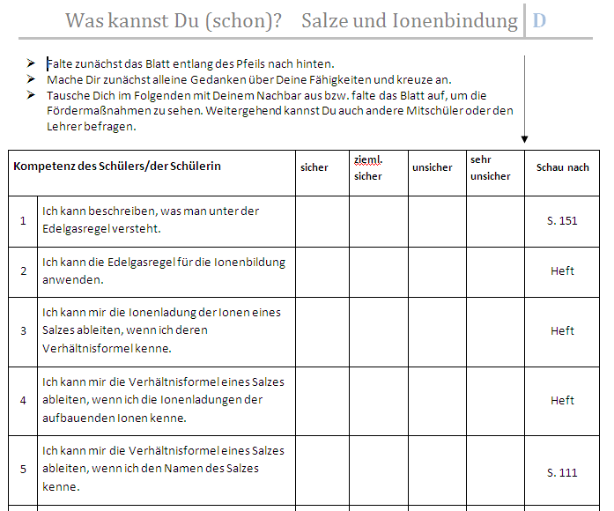
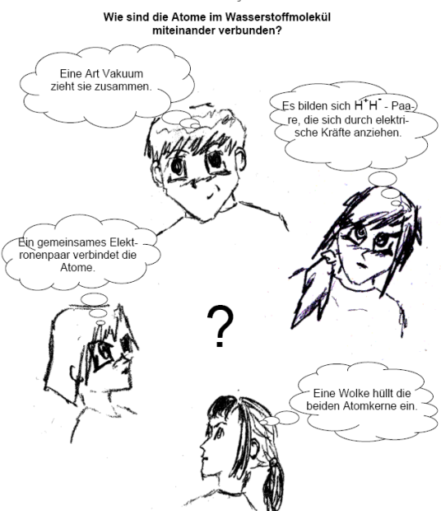
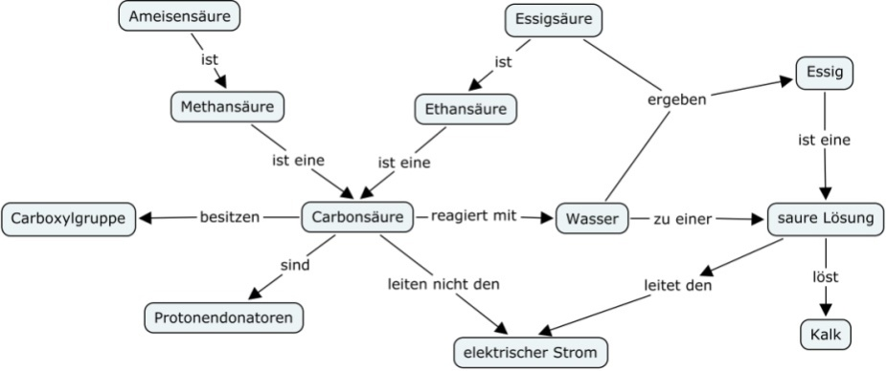
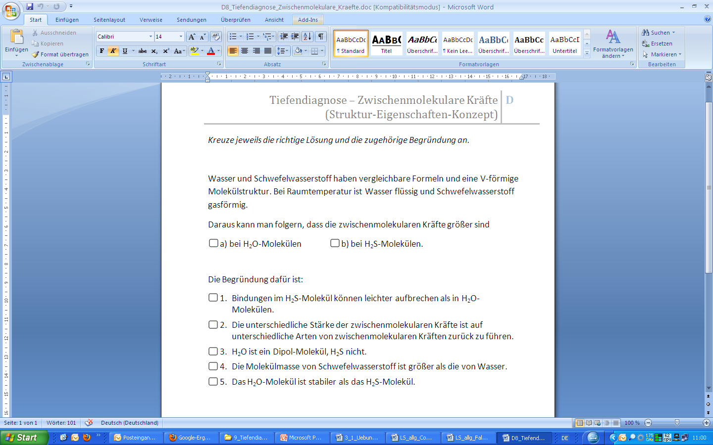
Diagnoseinstrumente
Diagnose-bogen
Concept Cartoon
Faltblatt
Concept
Map
  Test-Aufgaben
  Arbeitsprodukte
  Lernbeobachtungen, Gespräche
  Rollenspiele
  Lerntagebücher
Tiefen-diagnose

Slide 9
Diagnoseinstrumente
Arbeitsauftrag 1 –
Eine Meta-Diagnose

Slide 10
Diagnose von Schülervorstellungen
Arbeitsauftrag 2 - „Schlüsselstellen“ zur Diagnose

Slide 11
Analyse von Concept Maps
Drei Kriterien zur qualitativen Analyse
  Komplexität
  Bedeutungsinhalt der Verbindungen
  Qualität der Verbindungen
Notes:
Komplexität
Handelt es sich um ein komplex-verzweigtes Begriffsnetzwerk oder liegen eher lineare, zirkulare, sternförmige Strukturen vor.
Bedeutungsinhalt der Verbindungen
Sind die wichtigsten Verbindungen bezogen auf die Unterrichtseinheit vorhanden?
Qualität der Verbindungen
Drei Niveaus können unterschieden werden:
falsch – teilweise richtig/wissenschaftlich schwach – wissenschaftlich richtig

Slide 12
Kriterien zur Analyse von CM
Komplexität des Graphen
  ist ein Netzwerk vorhanden?
A
B
C
D
A
B
C
linear
A
B
C
D
E
sternförmig
D
Inseln
cyclisch
Notes:
Komplexität
Handelt es sich um ein komplex-verzweigtes Begriffsnetzwerk oder liegen eher lineare, zirkulare, sternförmige Strukturen vor.
Bedeutungsinhalt der Verbindungen
Sind die wichtigsten Verbindungen bezogen auf die Unterrichtseinheit vorhanden?
Qualität der Verbindungen
Drei Niveaus können unterschieden werden:
falsch – teilweise richtig/wissenschaftlich schwach – wissenschaftlich richtig

Slide 13
Kriterien zur Analyse von CM
Bedeutungsinhalt der Verbindungen
  zentrale Konzepte
  Anzahl von Verbindungen
  fehlende Verbindungen
  „einsame Inseln“
  Vernetzung von neuen Konzepte mit älteren
Notes:
Komplexität
Handelt es sich um ein komplex-verzweigtes Begriffsnetzwerk oder liegen eher lineare, zirkulare, sternförmige Strukturen vor.
Bedeutungsinhalt der Verbindungen
Sind die wichtigsten Verbindungen bezogen auf die Unterrichtseinheit vorhanden?
Qualität der Verbindungen
Drei Niveaus können unterschieden werden:
falsch – teilweise richtig/wissenschaftlich schwach – wissenschaftlich richtig

Slide 14
Kriterien zur Analyse von CM
Qualität der Verbindungen
    wissenschaftlich richtig (grün)
    teilweise richtig/wissenschaftlich schwach (gelb)
    falsch (rot)
Notes:
Komplexität
Handelt es sich um ein komplex-verzweigtes Begriffsnetzwerk oder liegen eher lineare, zirkulare, sternförmige Strukturen vor.
Bedeutungsinhalt der Verbindungen
Sind die wichtigsten Verbindungen bezogen auf die Unterrichtseinheit vorhanden?
Qualität der Verbindungen
Drei Niveaus können unterschieden werden:
falsch – teilweise richtig/wissenschaftlich schwach – wissenschaftlich richtig

Slide 15
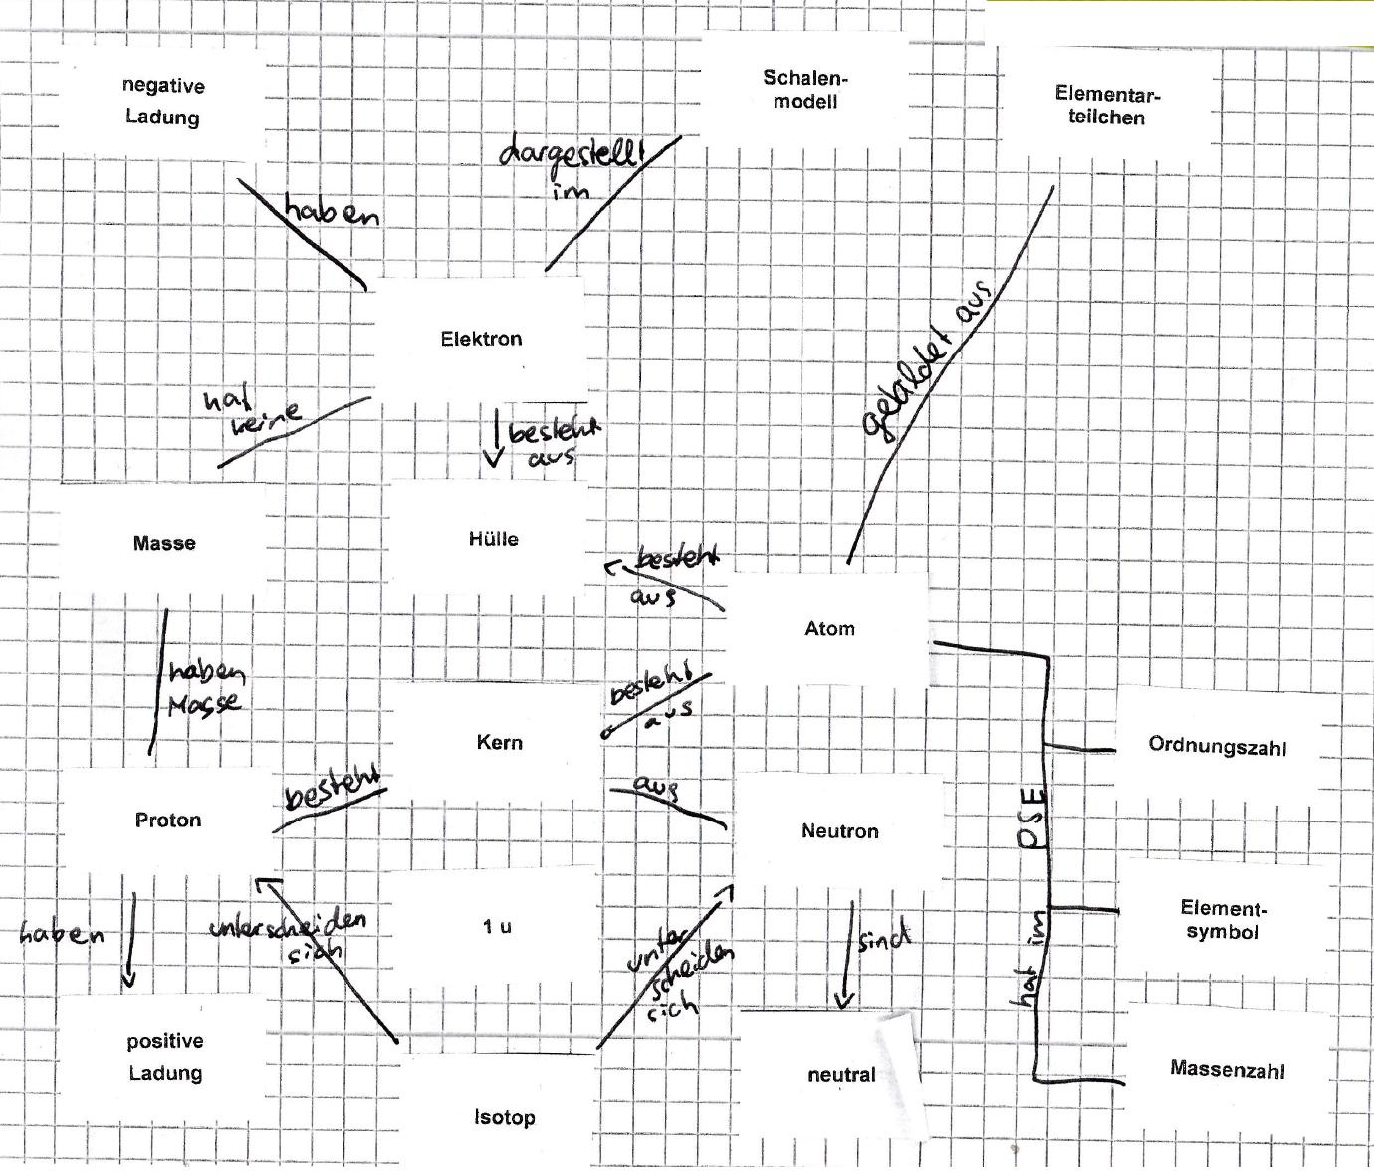
Qualitative Analyse von CM
Notes:
Komplexität
Handelt es sich um ein komplex-verzweigtes Begriffsnetzwerk oder liegen eher lineare, zirkulare, sternförmige Strukturen vor.
Bedeutungsinhalt der Verbindungen
Sind die wichtigsten Verbindungen bezogen auf die Unterrichtseinheit vorhanden?
Qualität der Verbindungen
Drei Niveaus können unterschieden werden:
falsch – teilweise richtig/wissenschaftlich schwach – wissenschaftlich richtig

Slide 16
Diagnoseinstrumente
Arbeitsauftrag 3 –
Analyse von Concept Maps

Slide 17
Umgang mit Befunden
Mögliche Reaktionen
  Rückmeldung über den Stand geben
  nochmal erklären
  passende Übungen durchführen
  an Fehlkonzepten arbeiten

